Slide 3

基础课43 两直线的位置关系
基础巩固练
基础巩固练
综合提升练
综合提升练
应用情境练
应用情境练
创新拓展练
创新拓展练

Slide 4
课时评价·提能

Slide 5

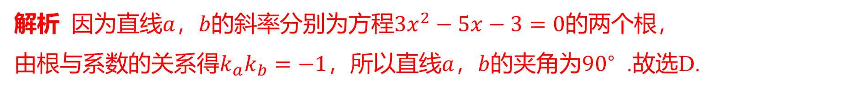
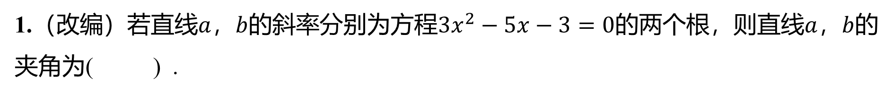
1.（改编）若直线$a$，$b$的斜率分别为方程$3x^{2}−5x−3=0$的两个根，则直线$a$，$b$ 的
夹角为( ) .
D
A.$0^{∘}$ B.${30}^{∘}$ C.${45}^{∘}$ D.${90}^{∘}$
解析 因为直线$a$，$b$的斜率分别为方程$3x^{2}−5x−3=0$ 的两个根，
由根与系数的关系得$k_{a}k_{b}=−1$，所以直线$a$，$b$的夹角为${90}^{∘}$ .故选D.

Slide 6
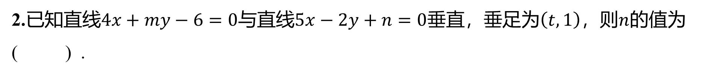
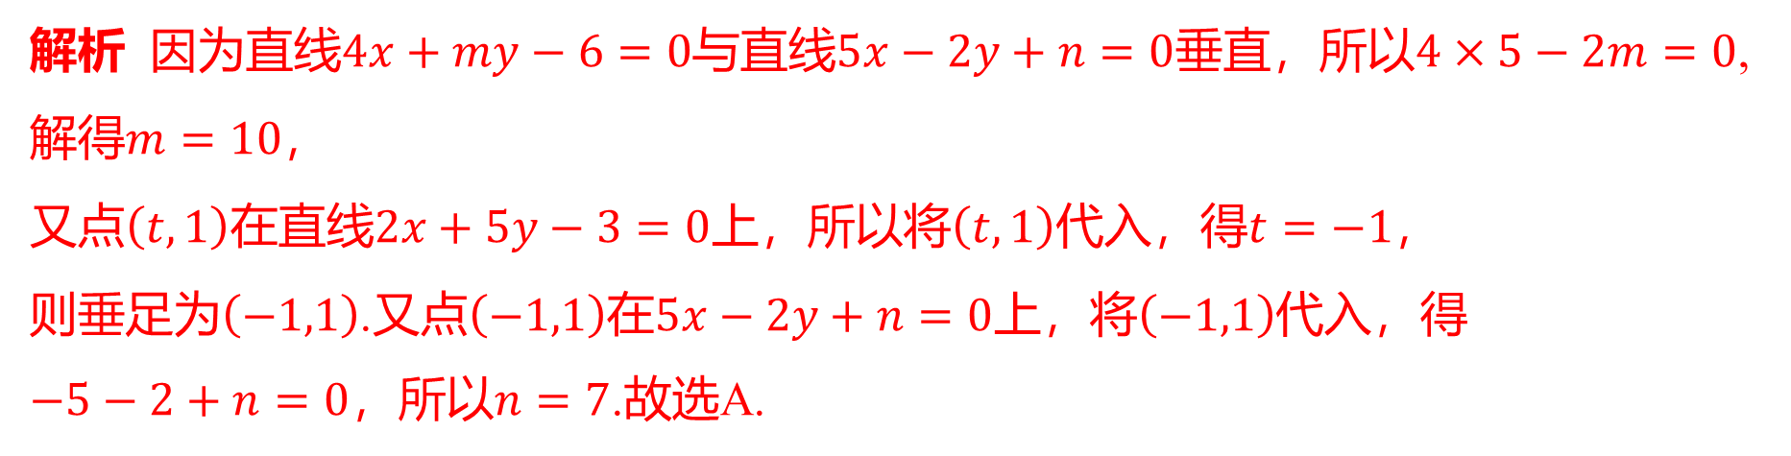
2.已知直线$4x+my−6=0$与直线$5x−2y+n=0$垂直，垂足为$\left(t,1\right)$，则$n$ 的值为
( ) .
A
A.7 B.9 C.11 D.$−7$
解析 因为直线$4x+my−6=0$与直线$5x−2y+n=0$垂直，所以$4×5−2m=0$ ,
解得$m=10$ ，
又点$\left(t,1\right)$在直线$2x+5y−3=0$上，所以将$\left(t,1\right)$代入，得$t=−1$ ，
则垂足为$\left(−1,1\right)$.又点$\left(−1,1\right)$在$5x−2y+n=0$上，将$\left(−1,1\right)$ 代入，得
$−5−2+n=0$，所以$n=7$ .故选A.

Slide 7
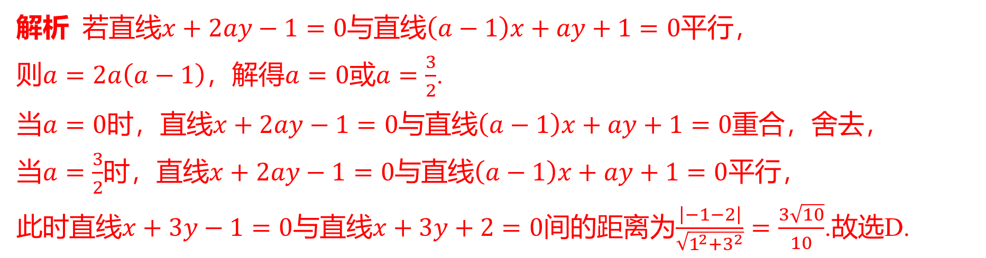
D
3.平行直线$x+2ay−1=0$和直线$\left(a−1\right)x+ay+1=0$ 间的距离为( ) .
A.0 B.$\frac{3}{2}$ C.3 D.$\frac{3\sqrt{10}}{10}$
解析 若直线$x+2ay−1=0$与直线$\left(a−1\right)x+ay+1=0$ 平行，
则$a=2a\left(a−1\right)$，解得$a=0$或$a=\frac{3}{2}$ .
当$a=0$时，直线$x+2ay−1=0$与直线$\left(a−1\right)x+ay+1=0$ 重合，舍去，
当$a=\frac{3}{2}$时，直线$x+2ay−1=0$与直线$\left(a−1\right)x+ay+1=0$ 平行，
此时直线$x+3y−1=0$与直线$x+3y+2=0$间的距离为$\frac{\left|−1−2\right|}{\sqrt{1^{2}+3^{2}}}=\frac{3\sqrt{10}}{10}$ .故选D.

Slide 8
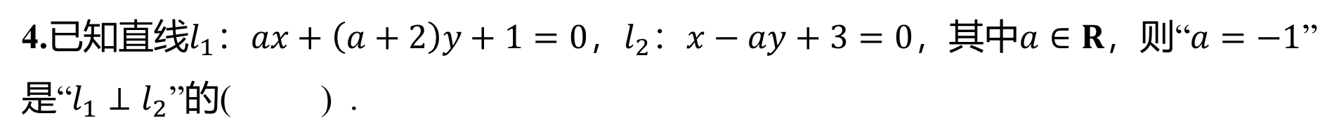
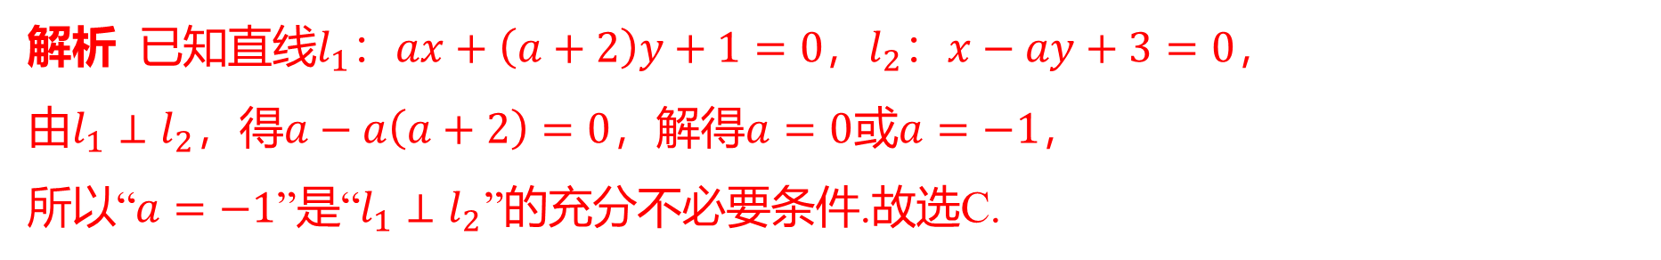
4.已知直线$l_{1}\text{：}ax+\left(a+2\right)y+1=0$，$l_{2}\text{：}x−ay+3=0$，其中$a∈R$，则“$a=−1$ ”
是“$l_{1}⊥l_{2}$ ”的( ) .
C
A.充要条件 B.必要不充分条件
C.充分不必要条件 D.既不充分也不必要条件
解析 已知直线$l_{1}\text{：}ax+\left(a+2\right)y+1=0$，$l_{2}\text{：}x−ay+3=0$ ，
由$l_{1}⊥l_{2}$，得$a−a\left(a+2\right)=0$，解得$a=0$或$a=−1$ ，
所以“$a=−1$”是“$l_{1}⊥l_{2}$ ”的充分不必要条件.故选C.

Slide 9
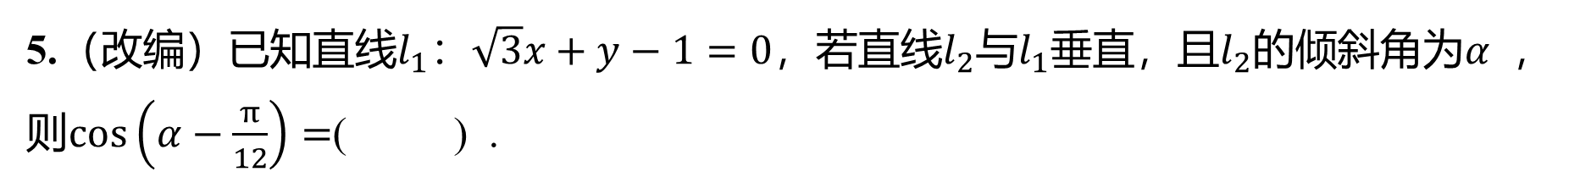
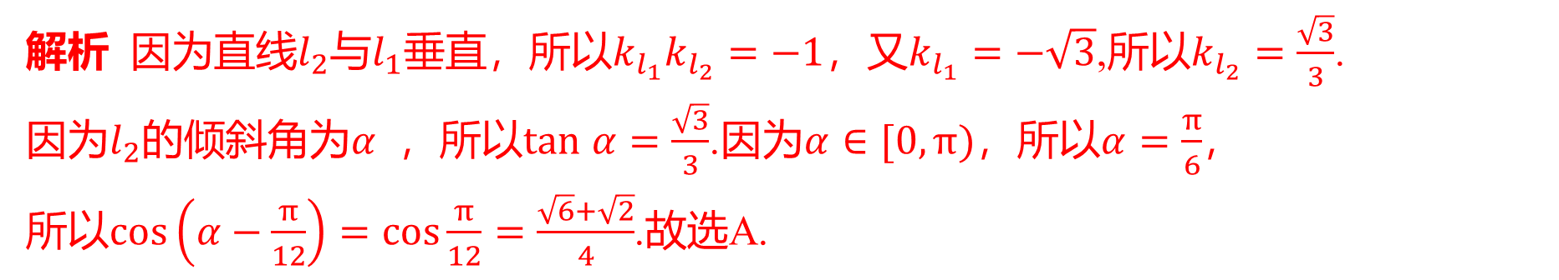
5.（改编）已知直线$l_{1}\text{：}\sqrt{3}x+y−1=0$，若直线$l_{2}$与$l_{1}$垂直，且$l_{2}$的倾斜角为$α$ ，
则$cos\left(α−\frac{π}{12}\right)=$ ( ) .
A
A.$\frac{\sqrt{6}+\sqrt{2}}{4}$ B.$\frac{\sqrt{6}−\sqrt{2}}{4}$ C.$\frac{\sqrt{3}}{3}$ D.$−\sqrt{3}$
解析 因为直线$l_{2}$与$l_{1}$垂直，所以$k_{l_{1}}k_{l_{2}}=−1$，又$k_{l_{1}}=−\sqrt{3}$,所以$k_{l_{2}}=\frac{\sqrt{3}}{3}$ .
因为$l_{2}$的倾斜角为$α$ ，所以$tan α=\frac{\sqrt{3}}{3}$.因为$α∈[0,π)$，所以$α=\frac{π}{6}$ ，
所以$cos\left(α−\frac{π}{12}\right)=cos\frac{π}{12}=\frac{\sqrt{6}+\sqrt{2}}{4}$ .故选A.

Slide 10
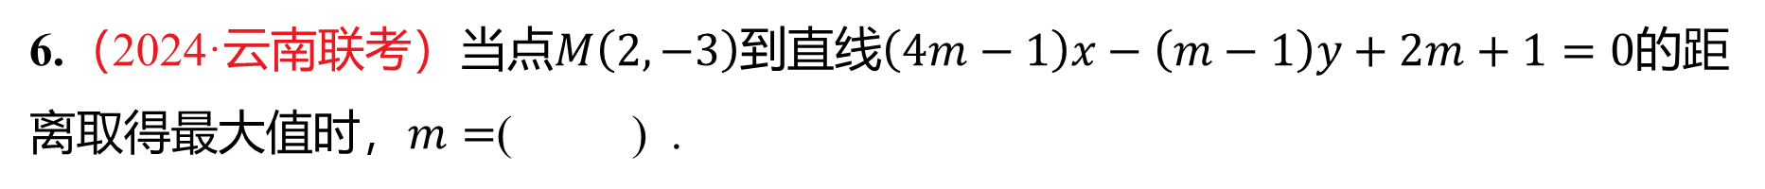
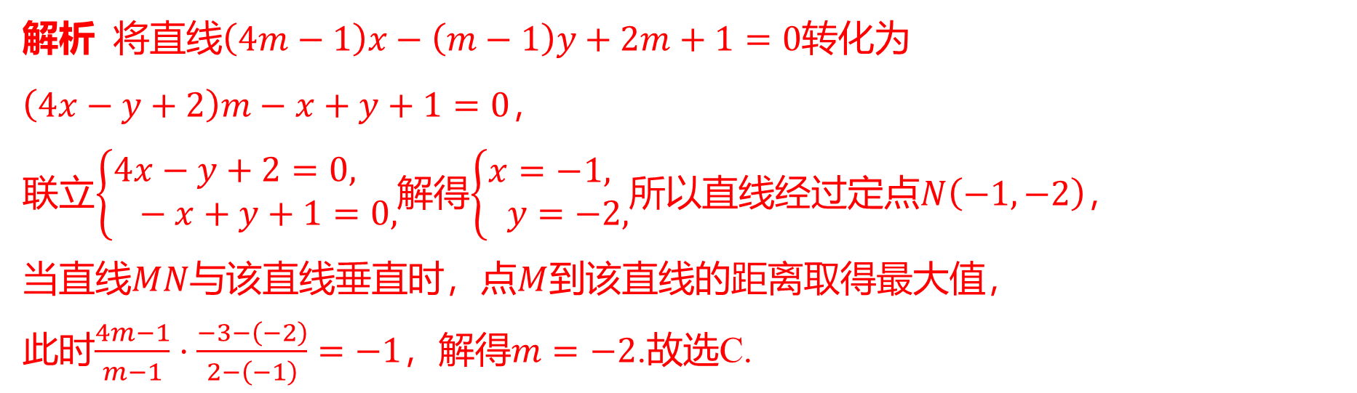
6.（2024·云南联考）当点$M\left(2,−3\right)$到直线$\left(4m−1\right)x−\left(m−1\right)y+2m+1=0$ 的距
离取得最大值时，$m=$ ( ) .
C
A.2 B.$\frac{4}{7}$ C.$−2$ D.$−4$
解析 将直线$\left(4m−1\right)x−\left(m−1\right)y+2m+1=0$ 转化为
$\left(4x−y+2\right)m−x+y+1=0$ ，
联立$\left\{\begin{aligned}&4x−y+2=0, \\ & −x+y+1=0,\end{aligned}\right.$解得$\left\{\begin{aligned}&x=−1, \\ & y=−2,\end{aligned}\right.$所以直线经过定点$N\left(−1,−2\right)$ ，
当直线$MN$与该直线垂直时，点$M$ 到该直线的距离取得最大值，
此时$\frac{4m−1}{m−1}⋅\frac{−3−\left(−2\right)}{2−\left(−1\right)}=−1$，解得$m=−2$ .故选C.

Slide 11
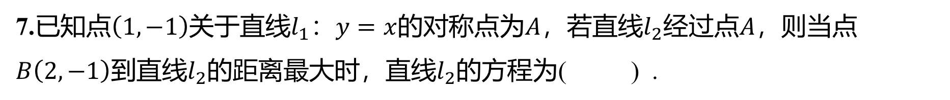
7.已知点$\left(1,−1\right)$关于直线$l_{1}\text{：}y=x$的对称点为$A$，若直线$l_{2}$经过点$A$ ，则当点
$B\left(2,−1\right)$到直线$l_{2}$的距离最大时，直线$l_{2}$ 的方程为( ) .
B
A.$2x+3y+5=0$ B.$3x−2y+5=0$ C.$3x+2y+5=0$ D.$2x−3y+5=0$

Slide 12

解析 设$A\left(a,b\right)$，则$\left\{\begin{aligned}&\frac{b+1}{a−1}=−1, \\ &\frac{b−1}{2}=\frac{a+1}{2},\end{aligned}\right.$
解得$\left\{\begin{aligned}&a=−1, \\ & b=1,\end{aligned}\right.$所以$A\left(−1,1\right)$ .
设点$B\left(2,−1\right)$到直线$l_{2}$的距离为$d$ ，
当$d=\left|AB\right|$ 时取得最大值，
此时直线$l_{2}$垂直于直线$AB$ ，
所以直线$l_{2}$的斜率$k=−\frac{1}{k_{AB}}=−\frac{1}{\frac{−1−1}{2+1}}=\frac{3}{2}$ ，
所以直线$l_{2}$的方程为$y−1=\frac{3}{2}\left(x+1\right)$ ，
即$3x−2y+5=0$ .故选B.

Slide 13
C

Slide 15

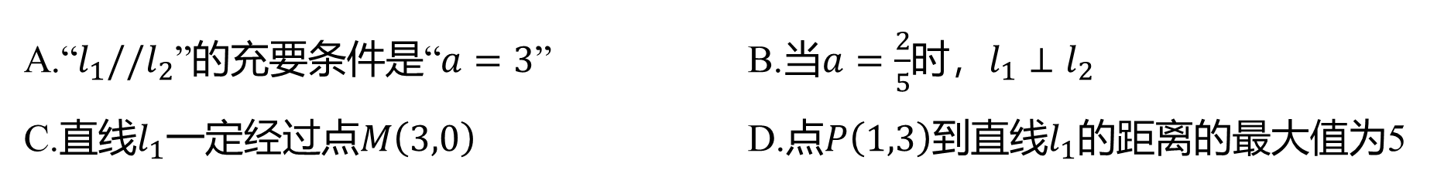
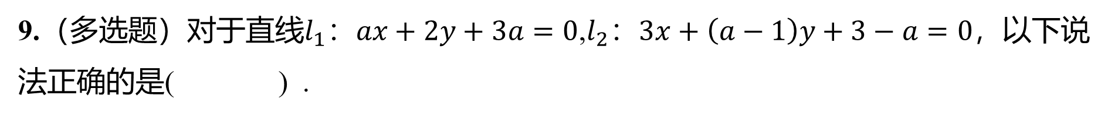
9.（多选题）对于直线$l_{1}\text{：}ax+2y+3a=0$,$l_{2}\text{：}3x+\left(a−1\right)y+3−a=0$ ，以下说
法正确的是( ) .
BD
A.“$l_{1}//l_{2}$”的充要条件是“$a=3$” B.当$a=\frac{2}{5}$时，$l_{1}⊥l_{2}$
C.直线$l_{1}$一定经过点$M\left(3,0\right)$ D.点$P\left(1,3\right)$到直线$l_{1}$ 的距离的最大值为5

Slide 16
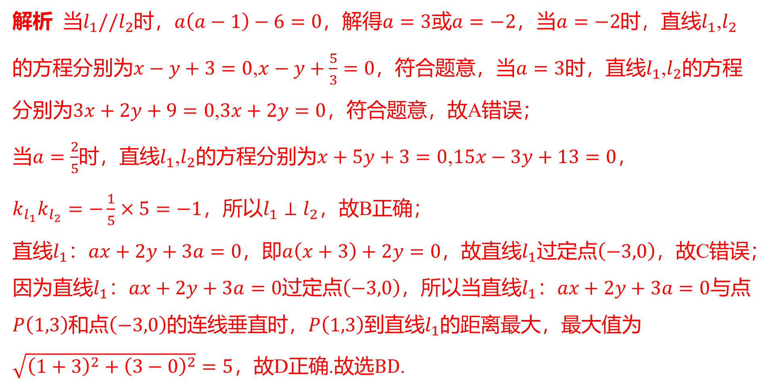
解析 当$l_{1}//l_{2}$时，$a\left(a−1\right)−6=0$，解得$a=3$或$a=−2$，当$a=−2$时，直线$l_{1}$,$l_{2}$
的方程分别为$x−y+3=0$,$x−y+\frac{5}{3}=0$，符合题意，当$a=3$时，直线$l_{1}$,$l_{2}$ 的方程
分别为$3x+2y+9=0$,$3x+2y=0$ ，符合题意，故A错误；
当$a=\frac{2}{5}$时，直线$l_{1}$,$l_{2}$的方程分别为$x+5y+3=0$,$15x−3y+13=0$ ，
$k_{l_{1}}k_{l_{2}}=−\frac{1}{5}×5=−1$，所以$l_{1}⊥l_{2}$ ，故B正确；
直线$l_{1}\text{：}ax+2y+3a=0$，即$a\left(x+3\right)+2y=0$，故直线$l_{1}$过定点$\left(−3,0\right)$ ，故C错误；
因为直线$l_{1}\text{：}ax+2y+3a=0$过定点$\left(−3,0\right)$，所以当直线$l_{1}\text{：}ax+2y+3a=0$ 与点
$P\left(1,3\right)$和点$\left(−3,0\right)$的连线垂直时，$P\left(1,3\right)$到直线$l_{1}$ 的距离最大，最大值为
$\sqrt{{\left(1+3\right)}^{2}+{\left(3−0\right)}^{2}}=5$，故D正确.故选$BD$ .

Slide 17
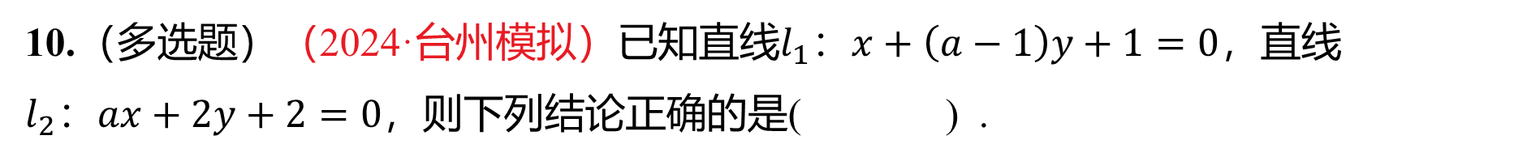
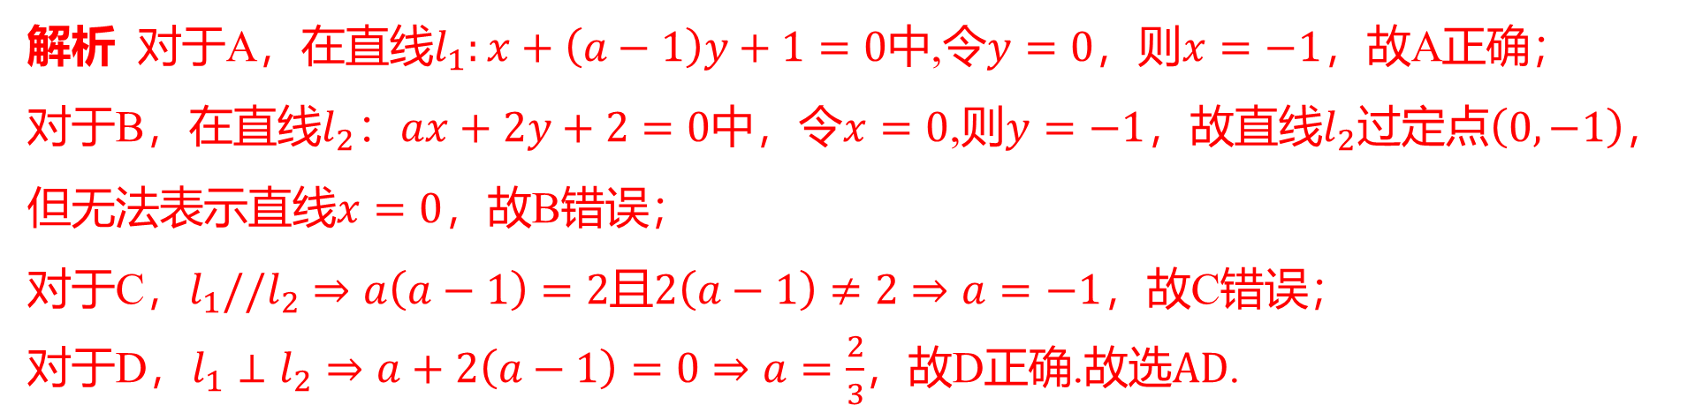
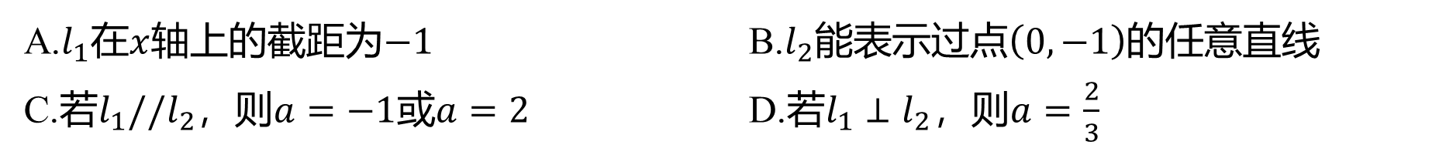
10.（多选题）（2024·台州模拟）已知直线$l_{1}\text{：}x+\left(a−1\right)y+1=0$ ，直线
$l_{2}\text{：}ax+2y+2=0$ ，则下列结论正确的是( ) .
AD
A.$l_{1}$在$x$轴上的截距为$−1$ B.$l_{2}$能表示过点$\left(0,−1\right)$ 的任意直线
C.若$l_{1}//l_{2}$，则$a=−1$或$a=2$ D.若$l_{1}⊥l_{2}$，则$a=\frac{2}{3}$
解析 对于A，在直线$l_{1}:x+\left(a−1\right)y+1=0$中,令$y=0$，则$x=−1$ ，故A正确；
对于B，在直线$l_{2}\text{：}ax+2y+2=0$中，令$x=0$,则$y=−1$，故直线$l_{2}$过定点$\left(0,−1\right)$ ，
但无法表示直线$x=0$ ，故B错误；
对于C，$\left.l_{1}//l_{2}⇒a\left(a−1\right)=2\right.$且$\left.2\left(a−1\right)≠2⇒a=−1\right.$ ，故C错误；
对于D，$\left.l_{1}⊥l_{2}⇒a+2\left(a−1\right)=0⇒a=\frac{2}{3}\right.$，故D正确.故选$AD$ .

Slide 18
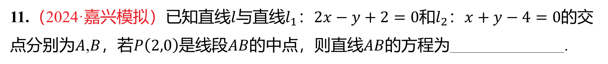
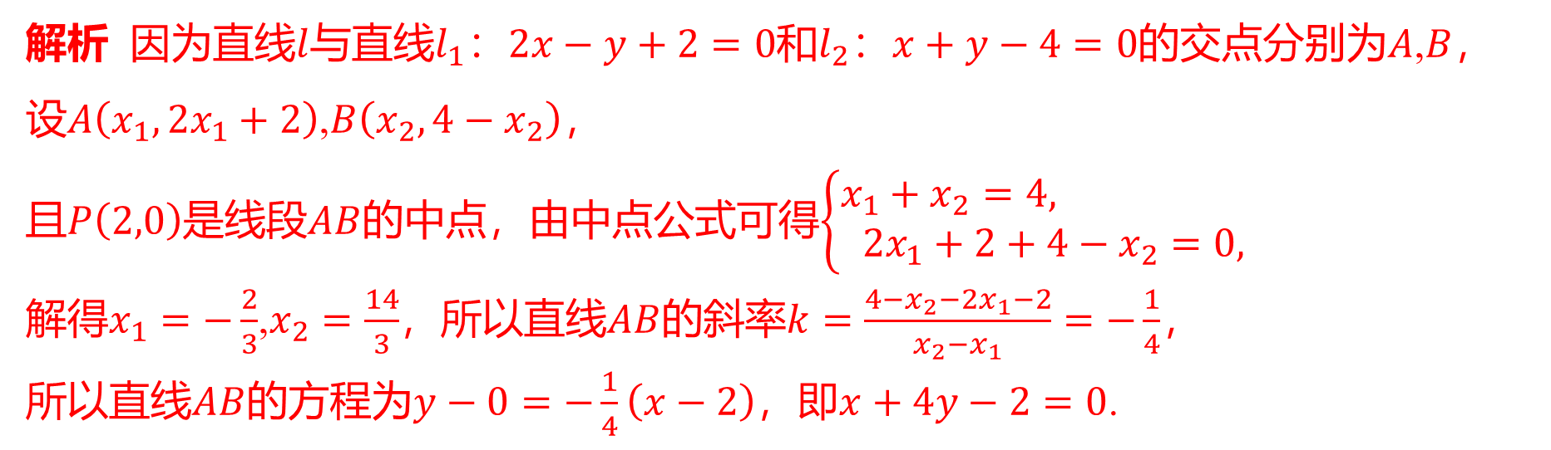

11.（2024·嘉兴模拟）已知直线$l$与直线$l_{1}\text{：}2x−y+2=0$和$l_{2}\text{：}x+y−4=0$ 的交
点分别为$A$,$B$，若$P\left(2,0\right)$是线段$AB$的中点，则直线$AB$ 的方程为______________.
$x+4y−2=0$
解析 因为直线$l$与直线$l_{1}\text{：}2x−y+2=0$和$l_{2}\text{：}x+y−4=0$的交点分别为$A$,$B$ ，
设$A\left(x_{1},2x_{1}+2\right)$,$B\left(x_{2},4−x_{2}\right)$ ，
且$P\left(2,0\right)$是线段$AB$的中点，由中点公式可得$\left\{\begin{aligned}&x_{1}+x_{2}=4, \\ & 2x_{1}+2+4−x_{2}=0,\end{aligned}\right.$
解得$x_{1}=−\frac{2}{3}$,$x_{2}=\frac{14}{3}$，所以直线$AB$的斜率$k=\frac{4−x_{2}−2x_{1}−2}{x_{2}−x_{1}}=−\frac{1}{4}$ ，
所以直线$AB$的方程为$y−0=−\frac{1}{4}\left(x−2\right)$，即$x+4y−2=0$ .

Slide 19
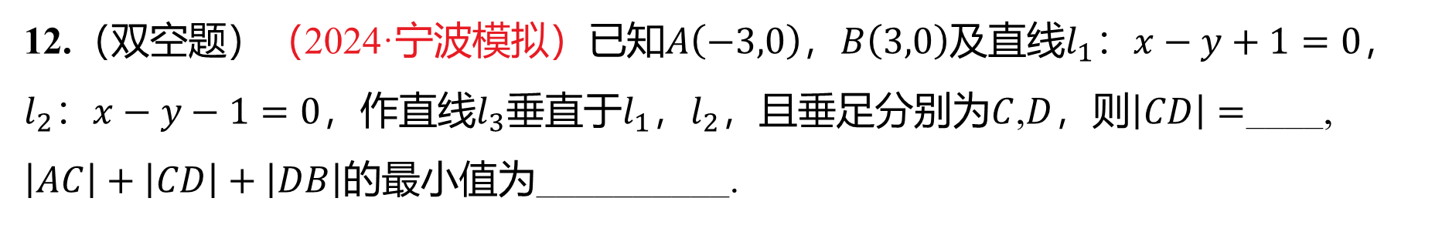


12.（双空题）（2024·宁波模拟）已知$A\left(−3,0\right)$，$B\left(3,0\right)$及直线$l_{1}\text{：}x−y+1=0$ ，
$l_{2}\text{：}x−y−1=0$，作直线$l_{3}$垂直于$l_{1}$，$l_{2}$，且垂足分别为$C$,$D$，则$\left|CD\right|=$ ____,
$\left|AC\right|+\left|CD\right|+\left|DB\right|$ 的最小值为__________.
$\sqrt{2}$
$\sqrt{2}+\sqrt{26}$

Slide 20
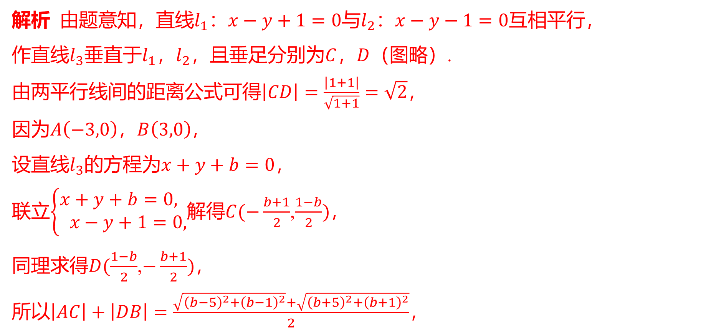
解析 由题意知，直线$l_{1}\text{：}x−y+1=0$与$l_{2}\text{：}x−y−1=0$ 互相平行，
作直线$l_{3}$垂直于$l_{1}$，$l_{2}$，且垂足分别为$C$，$D$ （图略）.
由两平行线间的距离公式可得$\left|CD\right|=\frac{\left|1+1\right|}{\sqrt{1+1}}=\sqrt{2}$ ，
因为$A\left(−3,0\right)$，$B\left(3,0\right)$ ，
设直线$l_{3}$的方程为$x+y+b=0$ ，
联立$\left\{\begin{aligned}&x+y+b=0, \\ & x−y+1=0,\end{aligned}\right.$解得$C(−\frac{b+1}{2}$,$\frac{1−b}{2})$ ，
同理求得$D(\frac{1−b}{2}$,$−\frac{b+1}{2})$ ，
所以$\left|AC\right|+\left|DB\right|=\frac{\sqrt{{\left(b−5\right)}^{2}+{\left(b−1\right)}^{2}}+\sqrt{{\left(b+5\right)}^{2}+{\left(b+1\right)}^{2}}}{2}$ ，

Slide 21
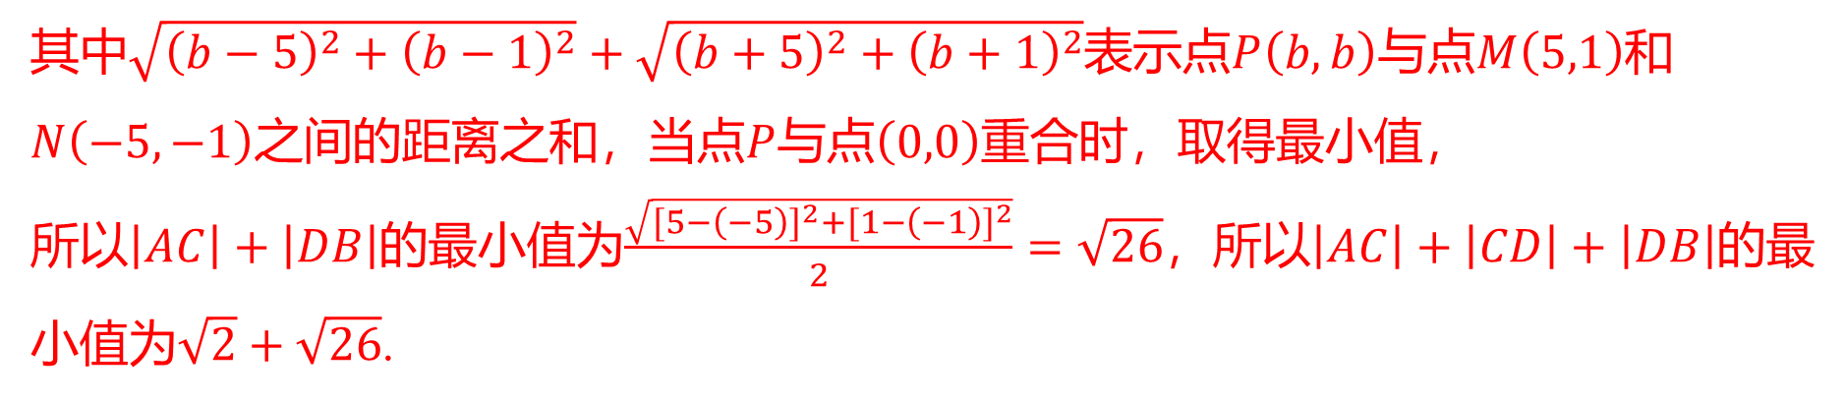
其中$\sqrt{{\left(b−5\right)}^{2}+{\left(b−1\right)}^{2}}+\sqrt{{\left(b+5\right)}^{2}+{\left(b+1\right)}^{2}}$表示点$P\left(b,b\right)$与点$M\left(5,1\right)$ 和
$N\left(−5,−1\right)$之间的距离之和，当点$P$与点$\left(0,0\right)$ 重合时，取得最小值，
所以$\left|AC\right|+\left|DB\right|$的最小值为$\frac{\sqrt{{[5−\left(−5\right)]}^{2}+{[1−\left(−1\right)]}^{2}}}{2}=\sqrt{26}$，所以$\left|AC\right|+\left|CD\right|+\left|DB\right|$ 的最
小值为$\sqrt{2}+\sqrt{26}$ .

Slide 22

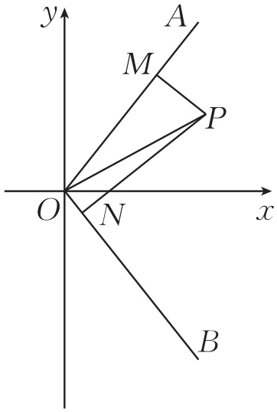
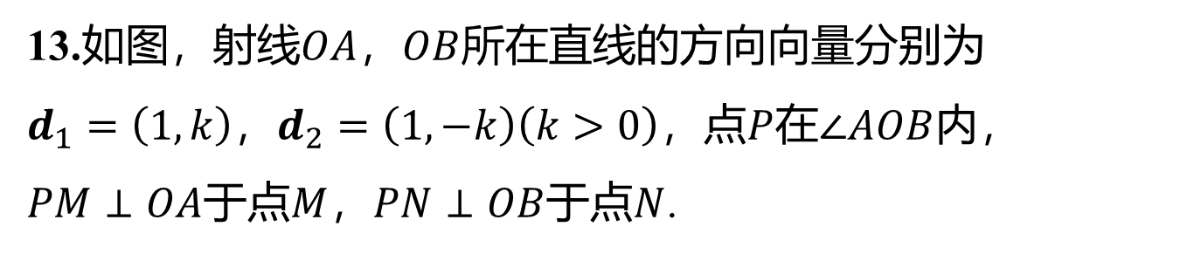
13.如图，射线$OA$，$OB$ 所在直线的方向向量分别为
$d_{1}=\left(1,k\right)$，$d_{2}=\left(1,−k\right)\left(k>0\right)$，点$P$在$∠AOB$ 内，
$PM⊥OA$于点$M$，$PN⊥OB$于点$N$ .
（1）若$k=1$，$P(\frac{3}{2}$,$\frac{1}{2})$，求$\left|OM\right|$ 的值；
（2）若$P\left(2,1\right)$，$△OMP$的面积是$\frac{6}{5}$，求$k$ 的值.

Slide 23
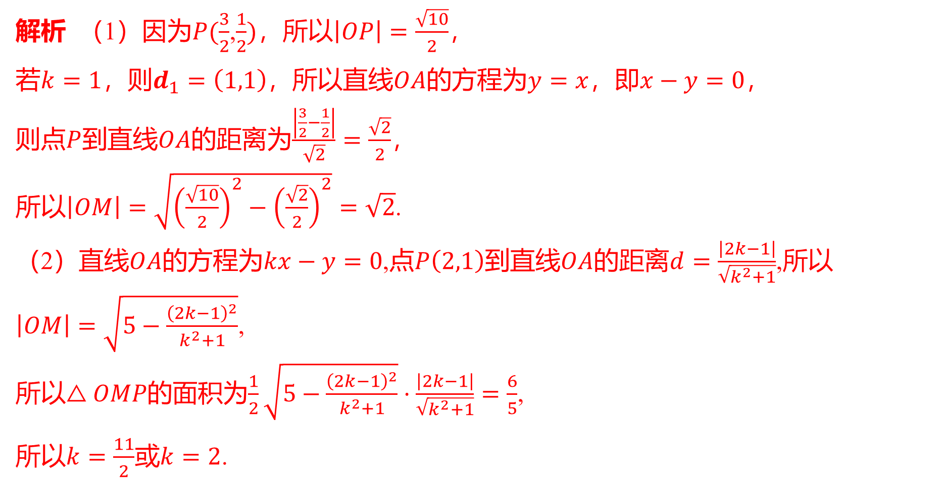
解析 （1）因为$P(\frac{3}{2}$,$\frac{1}{2})$，所以$\left|OP\right|=\frac{\sqrt{10}}{2}$ ，
若$k=1$，则$d_{1}=\left(1,1\right)$，所以直线$OA$的方程为$y=x$，即$x−y=0$ ，
则点$P$到直线$OA$的距离为$\frac{\left|\frac{3}{2}−\frac{1}{2}\right|}{\sqrt{2}}=\frac{\sqrt{2}}{2}$ ，
所以$\left|OM\right|=\sqrt{{\left(\frac{\sqrt{10}}{2}\right)}^{2}−{\left(\frac{\sqrt{2}}{2}\right)}^{2}}=\sqrt{2}$ .
（2）直线$OA$的方程为$kx−y=0$,点$P\left(2,1\right)$到直线$OA$的距离$d=\frac{\left|2k−1\right|}{\sqrt{k^{2}+1}}$ ,所以
$\left|OM\right|=\sqrt{5−\frac{{\left(2k−1\right)}^{2}}{k^{2}+1}}$ ,
所以$△OMP$的面积为$\frac{1}{2}\sqrt{5−\frac{{\left(2k−1\right)}^{2}}{k^{2}+1}}⋅\frac{\left|2k−1\right|}{\sqrt{k^{2}+1}}=\frac{6}{5}$ ,
所以$k=\frac{11}{2}$或$k=2$ .

Slide 24

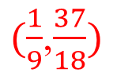

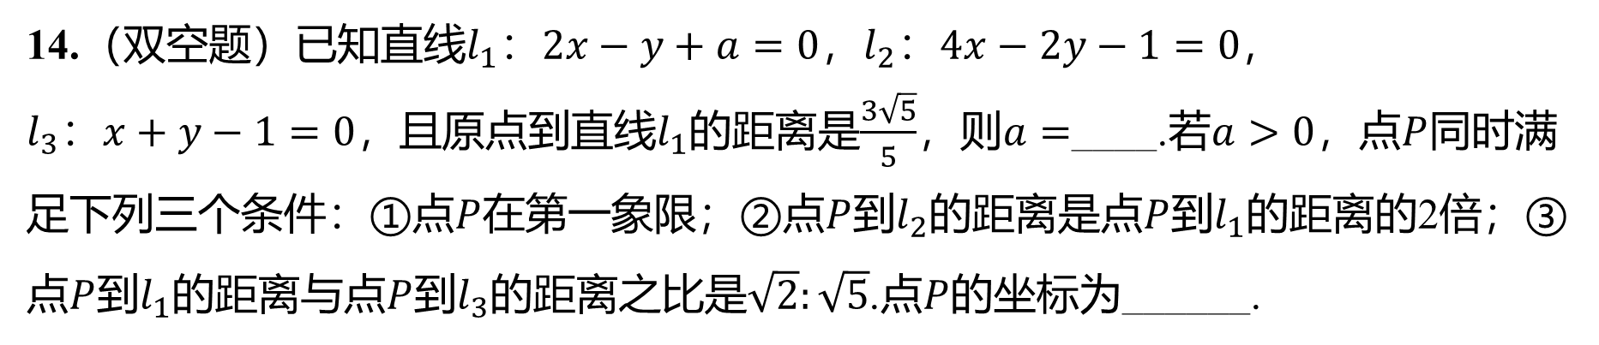
14.（双空题）已知直线$l_{1}\text{：}2x−y+a=0$，$l_{2}\text{：}4x−2y−1=0$ ，
$l_{3}\text{：}x+y−1=0$，且原点到直线$l_{1}$的距离是$\frac{3\sqrt{5}}{5}$，则$a=$____.若$a>0$，点$P$ 同时满
足下列三个条件：①点$P$在第一象限；②点$P$到$l_{2}$的距离是点$P$到$l_{1}$ 的距离的2倍；③
点$P$到$l_{1}$的距离与点$P$到$l_{3}$的距离之比是$\sqrt{2}:\sqrt{5}$.点$P$ 的坐标为______.
$±3$
$(\frac{1}{9}$,$\frac{37}{18})$

Slide 25
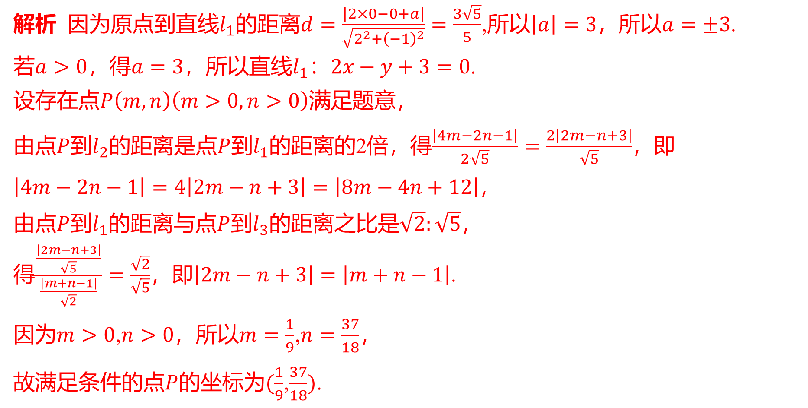
解析 因为原点到直线$l_{1}$的距离$d=\frac{\left|2×0−0+a\right|}{\sqrt{2^{2}+{\left(−1\right)}^{2}}}=\frac{3\sqrt{5}}{5}$,所以$\left|a\right|=3$，所以$a=±3$ .
若$a>0$，得$a=3$，所以直线$l_{1}\text{：}2x−y+3=0$ .
设存在点$P\left(m,n\right)\left(m>0,n>0\right)$ 满足题意，
由点$P$到$l_{2}$的距离是点$P$到$l_{1}$的距离的2倍，得$\frac{\left|4m−2n−1\right|}{2\sqrt{5}}=\frac{2\left|2m−n+3\right|}{\sqrt{5}}$ ，即
$\left|4m−2n−1\right|=4\left|2m−n+3\right|=\left|8m−4n+12\right|$ ，
由点$P$到$l_{1}$的距离与点$P$到$l_{3}$的距离之比是$\sqrt{2}:\sqrt{5}$ ，
得$\frac{\frac{\left|2m−n+3\right|}{\sqrt{5}}}{\frac{\left|m+n−1\right|}{\sqrt{2}}}=\frac{\sqrt{2}}{\sqrt{5}}$，即$\left|2m−n+3\right|=\left|m+n−1\right|$ .
因为$m>0$,$n>0$，所以$m=\frac{1}{9}$,$n=\frac{37}{18}$ ，
故满足条件的点$P$的坐标为$(\frac{1}{9}$,$\frac{37}{18})$ .

Slide 26
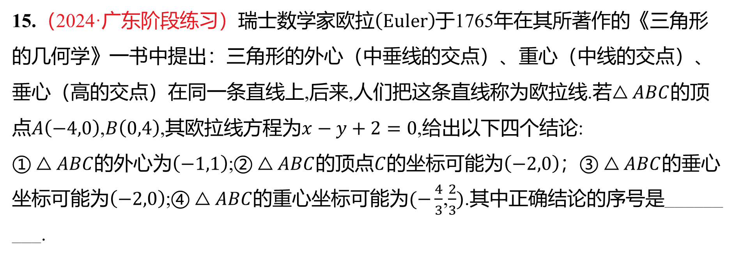
15.（2024·广东阶段练习）瑞士数学家欧拉$\left(Euler\right)$ 于1765年在其所著作的《三角形
的几何学》一书中提出：三角形的外心（中垂线的交点）、重心（中线的交点）、
垂心（高的交点）在同一条直线上,后来,人们把这条直线称为欧拉线.若$△ABC$ 的顶
点$A\left(−4,0\right)$,$B\left(0,4\right)$,其欧拉线方程为$x−y+2=0$ ,给出以下四个结论:
$①△ABC$的外心为$\left(−1,1\right)$;$②△ABC$的顶点$C$的坐标可能为$\left(−2,0\right)$；$③△ABC$ 的垂心
坐标可能为$\left(−2,0\right)$;$④△ABC$的重心坐标可能为$(−\frac{4}{3}$,$\frac{2}{3})$ .其中正确结论的序号是______
___.
①③④

Slide 27
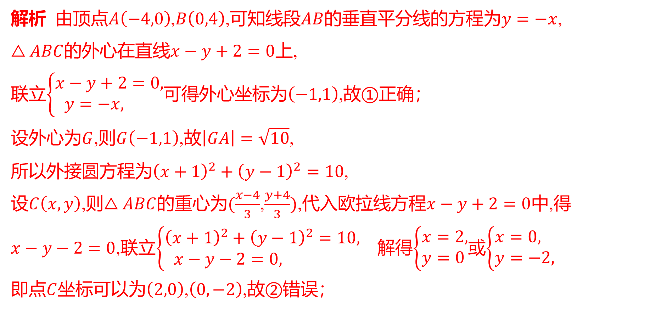
解析 由顶点$A\left(−4,0\right)$,$B\left(0,4\right)$,可知线段$AB$的垂直平分线的方程为$y=−x$ ,
$△ABC$的外心在直线$x−y+2=0$ 上,
联立$\left\{\begin{aligned}&x−y+2=0, \\ & y=−x,\end{aligned}\right.$可得外心坐标为$\left(−1,1\right)$ ,故①正确；
设外心为$G$,则$G\left(−1,1\right)$,故$\left|GA\right|=\sqrt{10}$ ,
所以外接圆方程为${\left(x+1\right)}^{2}+{\left(y−1\right)}^{2}=10$ ,
设$C\left(x,y\right)$,则$△ABC$的重心为$(\frac{x−4}{3}$,$\frac{y+4}{3})$,代入欧拉线方程$x−y+2=0$ 中,得
$x−y−2=0$,联立$\left\{\begin{aligned}&{\left(x+1\right)}^{2}+{\left(y−1\right)}^{2}=10, \\ & x−y−2=0,\end{aligned}\right.$解得$\left\{\begin{aligned}&x=2, \\ &y=0\end{aligned}\right.$或$\left\{\begin{aligned}&x=0, \\ &y=−2,\end{aligned}\right.$
即点$C$坐标可以为$\left(2,0\right)$,$\left(0,−2\right)$ ,故②错误；

Slide 28
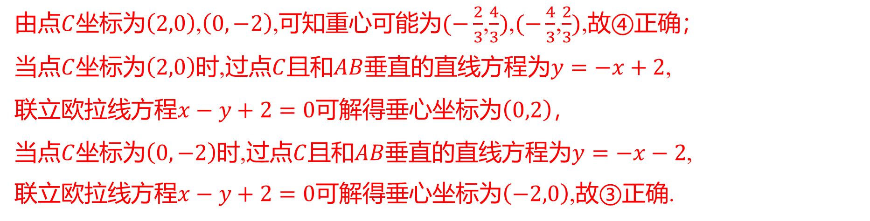
由点$C$坐标为$\left(2,0\right)$,$\left(0,−2\right)$,可知重心可能为$(−\frac{2}{3}$,$\frac{4}{3})$,$(−\frac{4}{3}$,$\frac{2}{3})$ ,故④正确；
当点$C$坐标为$\left(2,0\right)$时,过点$C$且和$AB$垂直的直线方程为$y=−x+2$ ,
联立欧拉线方程$x−y+2=0$可解得垂心坐标为$\left(0,2\right)$ ，
当点$C$坐标为$\left(0,−2\right)$时,过点$C$且和$AB$垂直的直线方程为$y=−x−2$ ,
联立欧拉线方程$x−y+2=0$可解得垂心坐标为$\left(−2,0\right)$ ,故③正确.

